Slide 1

«Использование игровых технологий на уроках химии как средство повышения мотивации учащихся и повышения качества образования»
Кузнецова Светлана Александровна учитель химии МБОУ лицея №3
Сургут - 2026

Slide 2
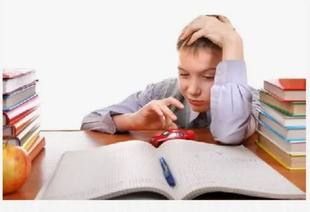
Проблема
- Низкая учебная мотивация
- Низкая активность учащихся
- Отсутствие интереса к химии
Игровые технологии в преподавании химии – это не развлечение, а эффективный педагогический инструмент
Появляется:
- соревновательный элемент
практическая направленность
снижение стресса
вовлечение слабоуспевающих учеников
развитие творческих и аналитических способностей

Slide 3
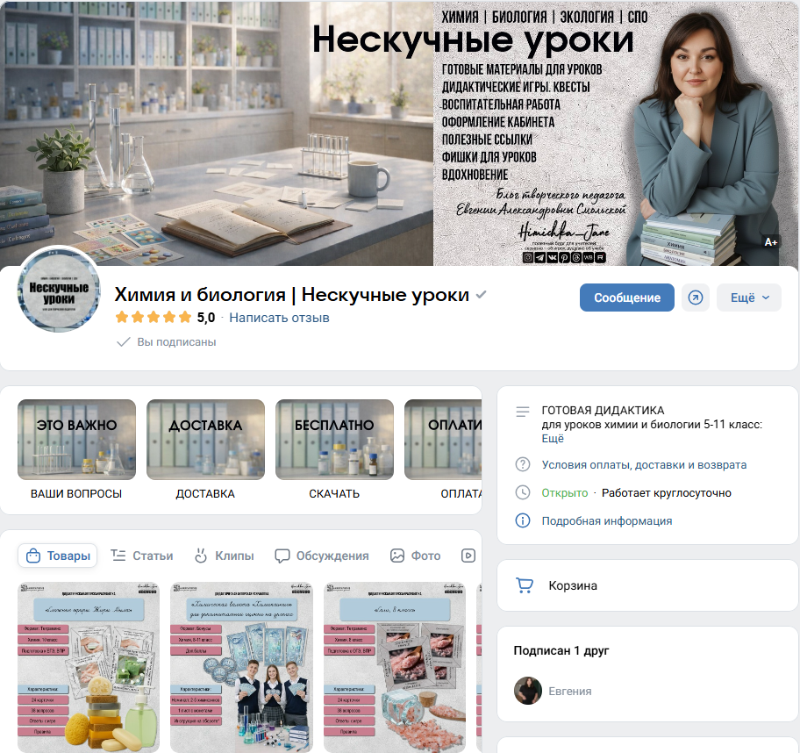
Игры «Тримино», «Тетрамино», «Гексамино», «Домино»

Slide 4
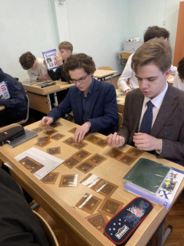
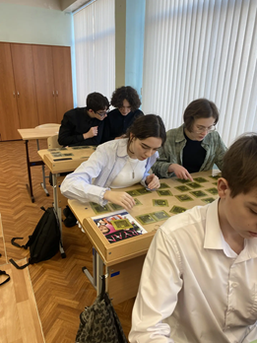
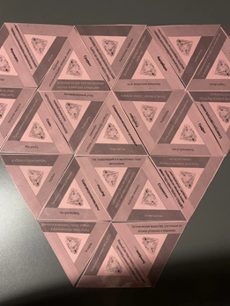
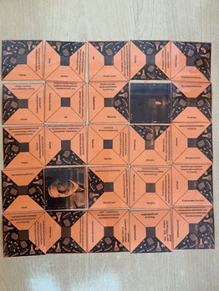
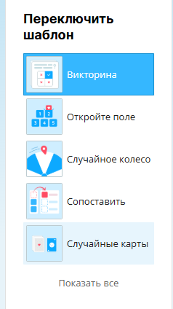
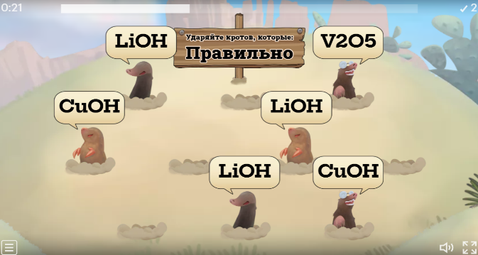
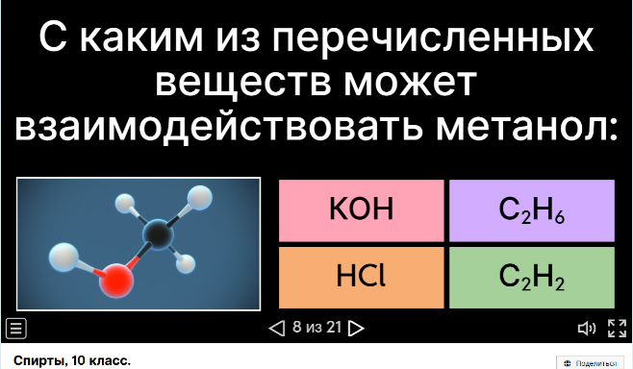
Зарисовки с урока
Игра тетрамино «Металлы»
в 9, 11классах
Фигуры, собранные учащимися
Игра «Ударь крота»

Slide 5
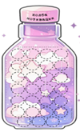
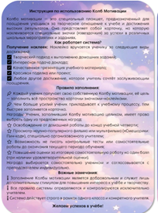
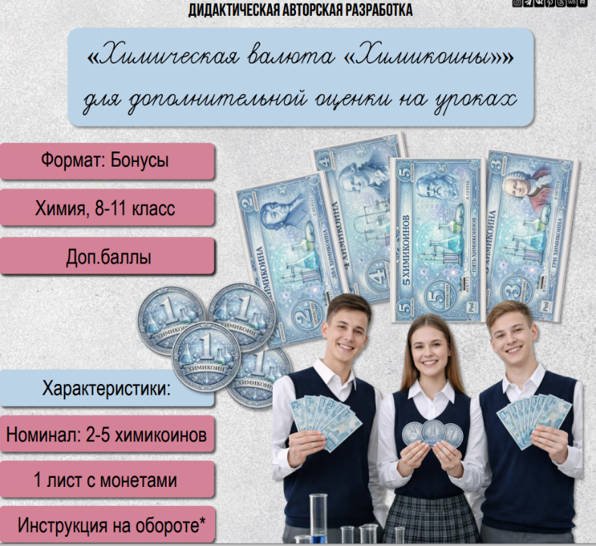
«Колбы достижений
и
«Химическая валюта»

Slide 6
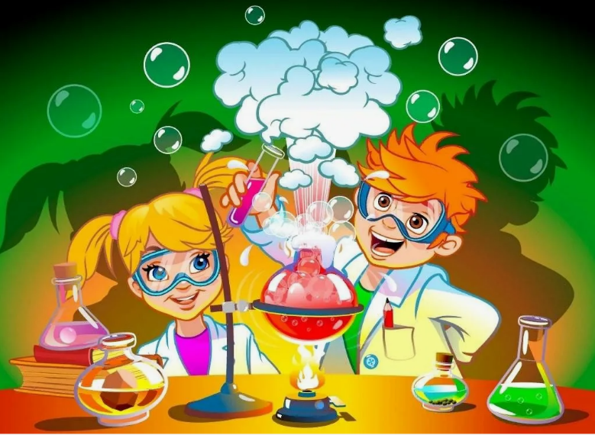
Игра это:
- деятельность;
- отсутствие принуждения, мотивированность;
- индивидуализированная деятельность;
- обучение и воспитание в коллективе и через коллектив;
- развитие психических функций и способностей;
- учение с увлечением.

